Slide 1
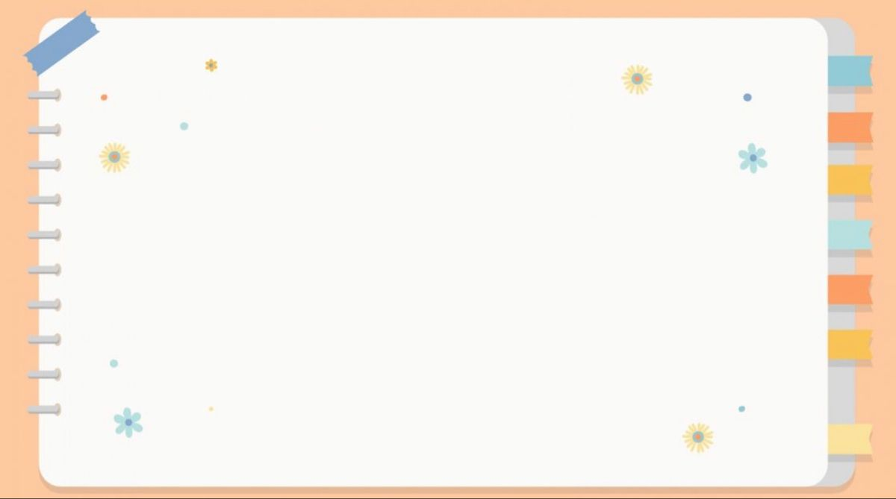





PHÒNG GIÁO DỤC VÀ ĐÀO TẠO QUẬN LONG BIÊN
Trường Mầm non Long Biên
Lĩnh vực: Phát triển nhận thức
Đề tài: Đếm trong phạm vi 5
Lứa tuổi: 3 – 4 tuổi
Người thực hiện: TrầnThu Thủy
NĂM HỌC: 2024 - 2025

Slide 2
1. Ổn định tổ chức:
Trẻ hát bài: Tập đếm

Slide 3



Slide 4


2

Slide 5


Slide 6
3

Slide 7


Slide 8
1

Slide 9



Slide 10


Slide 11



Slide 12
4

Slide 13



Slide 14
3

Slide 15


Slide 17
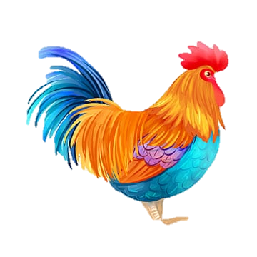
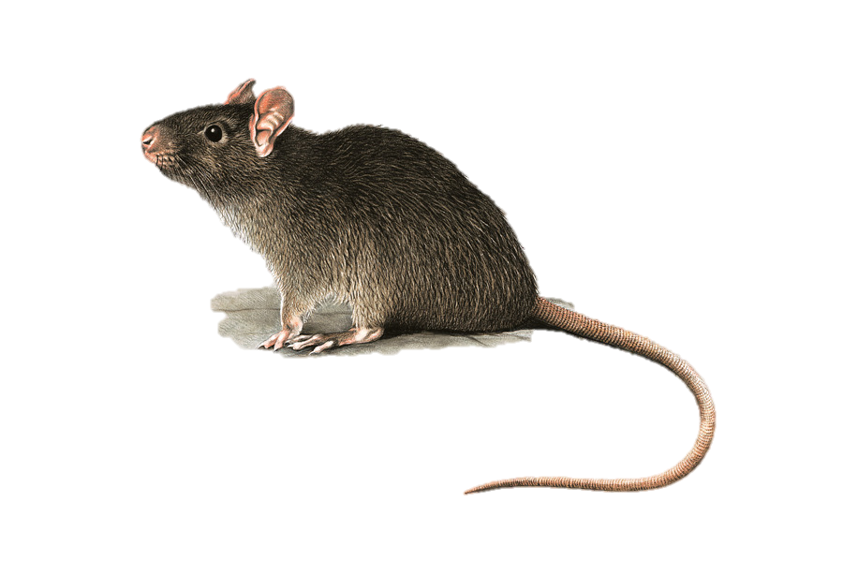

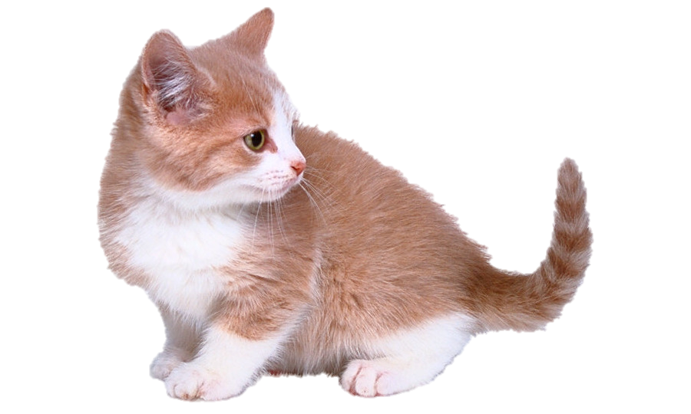

Slide 19
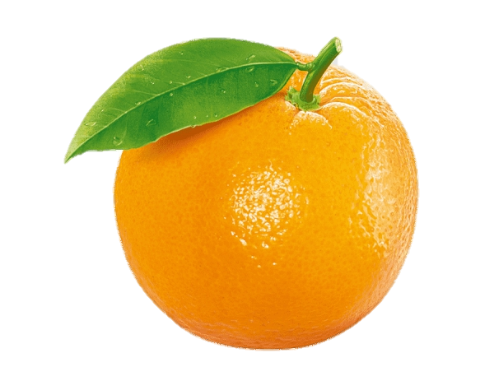
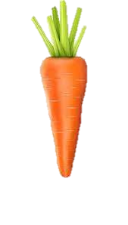

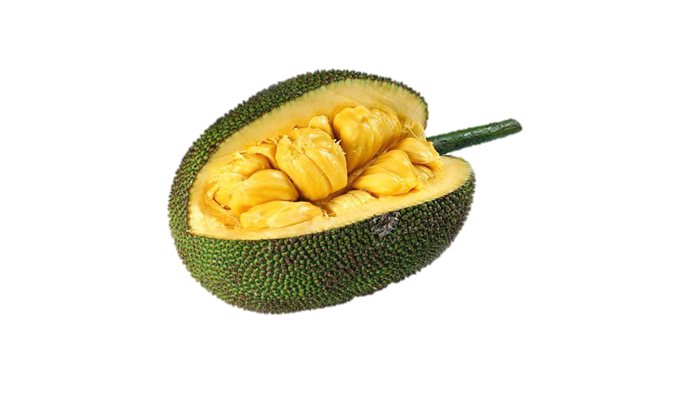

Slide 21
